Slide 1
Методическое объединение учителей-логопедов ГО Верхний Тагил, Кировградского ГО Тема: «Запуск речи. Приемы работы с неговорящими детьми»
ГБОУ СО «Верхнетагильский центр ППМСП»

Slide 2
План заседания:
«Основные причины отсутствия речи»
«Понимание речи. Уровни понимания речи»
«Этапы речевого развития»
«Дневник «Ступеньки Говоруши» как один из инструментов запуска речи».
Разное

Slide 3
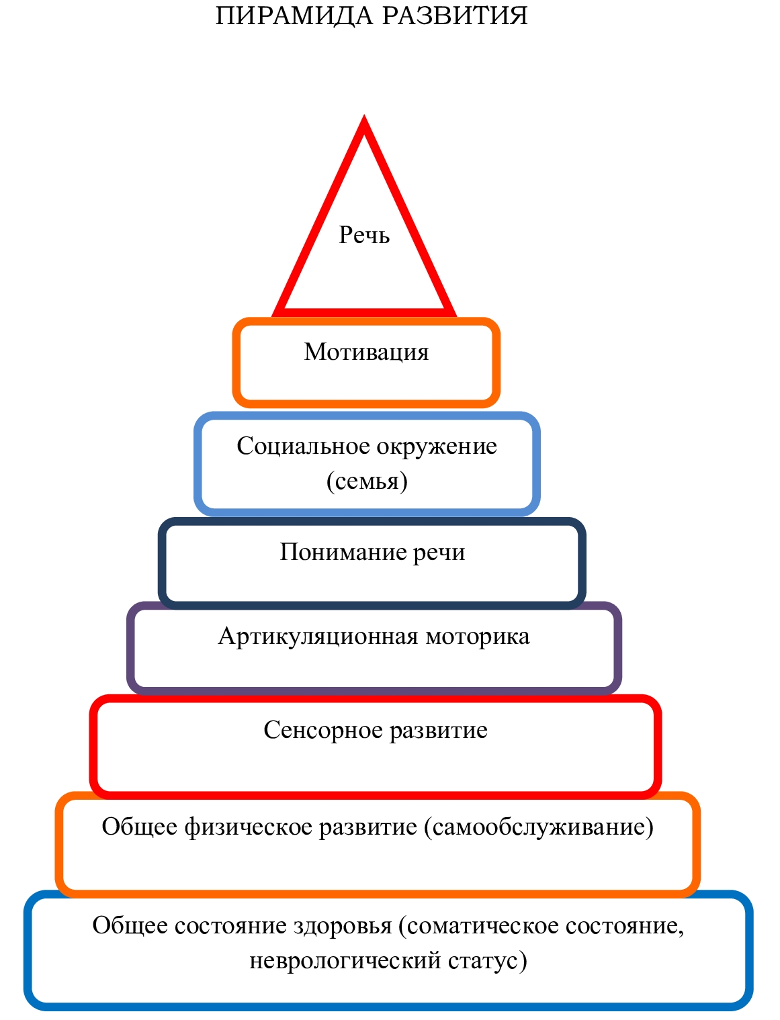

Slide 4
Основные причины отсутствия речи
Сниженное понимание речи
Нарушение коммуникативной/игровой деятельности
Снижение когнитивной сферы (интеллект)
Недостаточно развитый артикуляционный праксис

Slide 5
«Речь – это повозка, в которой едет мышление» Джон Джексон
Неговорящий ребенок
1 тип
Ребенок не говорит и не вступает в коммуникацию
2 тип
Ребенок говорит, но не вступает в коммуникацию
4 тип
Ребенок не говорит, но вступает в коммуникацию
3 тип
Ребенок не говорит, слабо вступает в коммуникацию

Slide 6
Запуск речи: коммуникация → понимание речи → доречевые навыки → РЕЧЬ
Оценка нарушения коммуникации:
Ребенок не отзывается на имя
Контакт глаз не стойкий или отсутствует
Речь может появляться, но она не обращена к другому человеку
Ребенок не показывает по собственной инициативе свои игрушки, одежду, рисунки или другие предметы, которые его не заинтересовали
Нет указательного жеста
Отсутствуют средства общения (улыбка, взгляд, жесты)
Отсутствует подражание
Не включается в совместную игру
Ребенок не проявляет готовность к взятию его на руки (не тянет их к маме или другому близкому человеку)

Slide 7
Уровни понимания речи
Нулевой уровень – Ребенок не понимает или не реагирует на речь.
Ситуативный уровень – Ребенок понимает только простые привычные инструкции в привычной ситуации, чаще подкрепленные жестом или зрительной подсказкой («иди кушать», «пора спать»). Ребенок понимает некоторые слова, часто используемые в быту, знает название основных игрушек, НО не может показать ту же игрушку в магазине, в кабинете логопеда.
Номинативный уровень - Ребенок знает название многих существительных (игрушек, предметов быта, животных), но не всегда понимает основные глаголы-действия.
Предикативный уровень – Ребенок знает основные части речи, понимает вопросы косвенных падежей, понимает значение некоторых предлогов. На этом уровне малыш уже способен понимать общий смысл даже сложного высказывания, но может не понимать отдельные формы слов.
Расчлененный уровень – Ребенок понимает речь в полном объеме.

Slide 8
Этапы речевого развития
1. Формирование звукоподражания
3. Формирование первых простых слов (из двух открытых слогов).
2. Повторение простых открытых и закрытых слогов.
4. Формирование простой фразы из двух – трех простых слов.

Slide 9
Формирование психологической базы речи
1 этап. Подготовительный этап
2 этап. Развитие неречевого подражания
3 этап. Развитие речевого подражания и стимуляция речевой активности

Slide 10
1 этап. Формирование психологической базы речи
Установление контакта с ребенком
Формирование совместной деятельности со взрослым с использованием различных форм взаимодействия (предметно-действенного, игрового)
2 этап. Развитие неречевого подражания
На основе развития общей моторики
На основе мелкой моторики
На основе развития артикуляционной моторики

Slide 11
3 этап. Развитие речевого подражания и стимуляция речевой активности
Стимулирование речевого подражания в виде эмоционально-аффективных восклицаний
Вызывание речевых звуков в процессе игровой ситуации
Вызывание речевых реакций в любой форме с помощью ритмических видов деятельности
Стимулирование повторять слова (кусочки слов) за взрослым при чтении коротких детских стихов
Вызывание речевого подражания при чтении хорошо знакомых сказок
Стимулирование речевой активности на материале звукоподражаний в процессе игровых действий
Стимулирование речевой активности в процессе совместной сюжетной игры

Slide 12
Дневник «Говоруша» - один из инструментов
вызова речи

Slide 13
Методики, литература для запуска речи
Методика формирования языковой системы (МФЯС) Тамары Никифоровны Новиковой-Иванцовой.
Методика игровой логопедии Татьяны Грузиновой.
«Мои первые слова» Натальи Шишкиной и др.
Дедюхина Г.В., Кириллова Е.В. «Учимся говорить. 55 способов общения с неговорящим ребенком»

Slide 14
Т.А. Датешидзе «Система коррекционной работы с детьми с задержкой речевого развития»
В. Бунина «Я говорю! Игры для запуска речи»
В. Бунина «Говорилки для молчунов. Авторский курс запуска речи для детей от 2-х лет. Мама, научи меня говорить!»
В. Бунина «Запуск речи через обучение чтению»
Сазонова, Куцина «Читать раньше чем говорить»
Е.Ю. Климантович «Учимся понимать речь»
О. Жукова «Малыш учится говорить»

Slide 15
Спасибо за внимание!

